Slide 1
Bahadır Bağcı
toDoList Uygulaması

Slide 2
Merhabalar
Sivas Cumhuriyet Üniveristesi Bilgisayar Muhendisliği mezunuyum
Bitirme projesi olarak, akan bir video üzerinden araç sayım, sınıflandırma, yön, hız, renk belirleme uygulaması üzerinde çalıştım.
Kendimi yazılım sektöründe geliştirmeye çalışıyorum

Slide 3
Projede ki teknolojiler ve prensipler
Teknolojiler:
Java 17
Spring Api
Spring Data
Spring Boot
H2 Database
Swagger
Prensipler:
SOLID

Slide 4
Entity-Todo

Slide 5
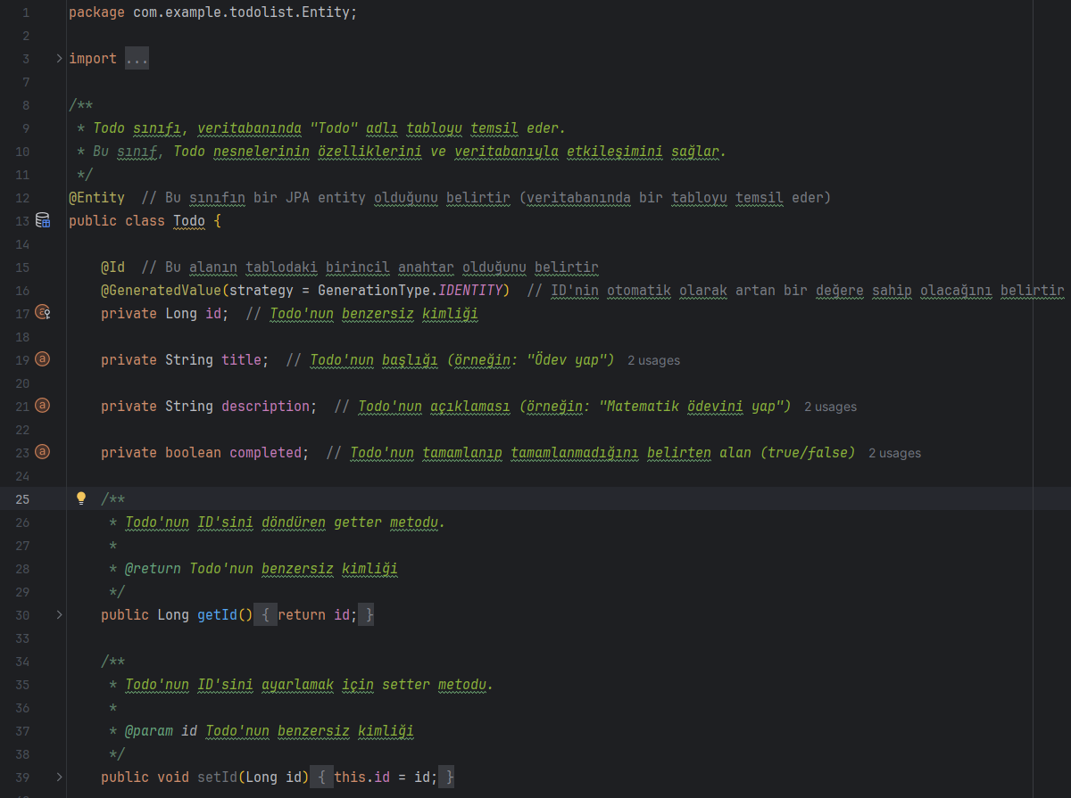

Slide 6
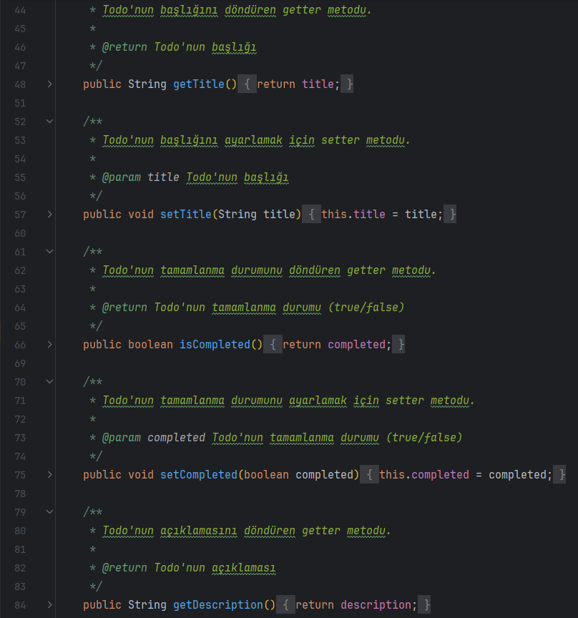

Slide 7
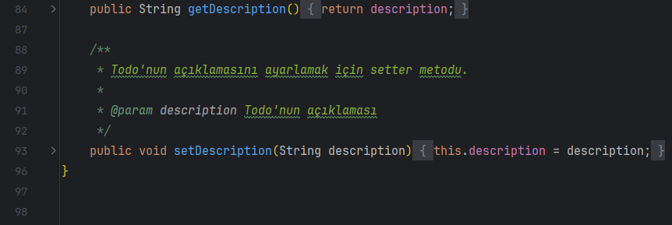

Slide 8
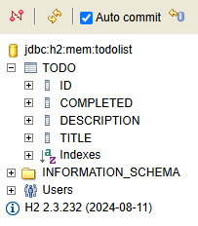

Slide 9
DTO-TodoDTO

Slide 10
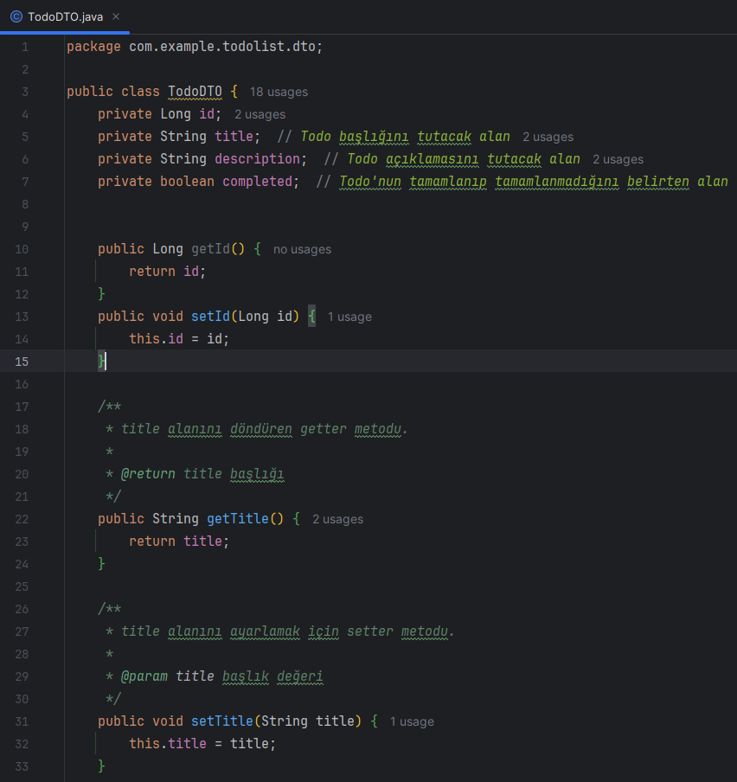

Slide 11
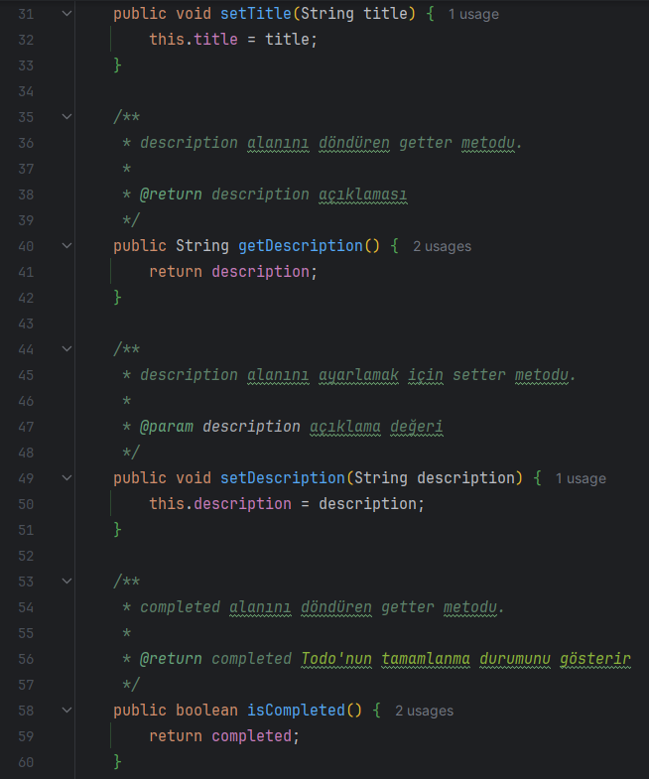

Slide 12
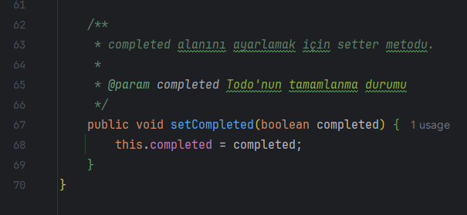

Slide 13
Repository-TodoRepository

Slide 14
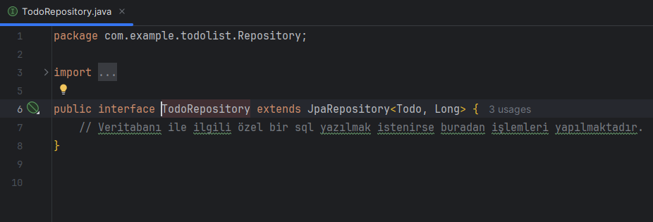

Slide 15
Service-ToDoListApplication

Slide 16
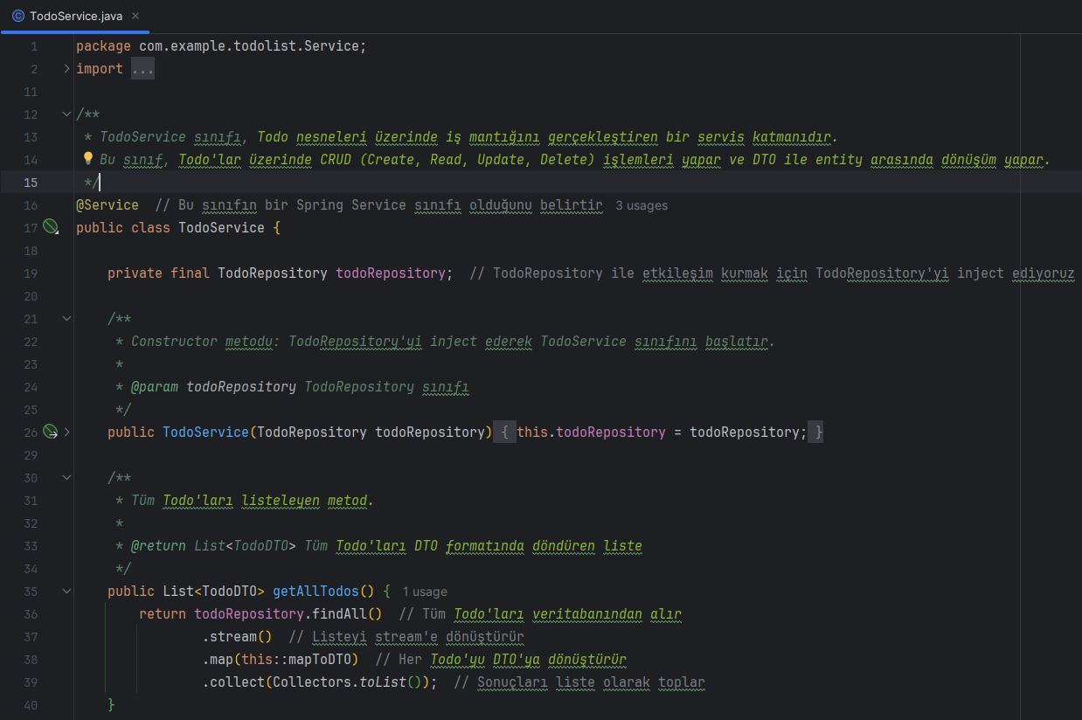

Slide 17
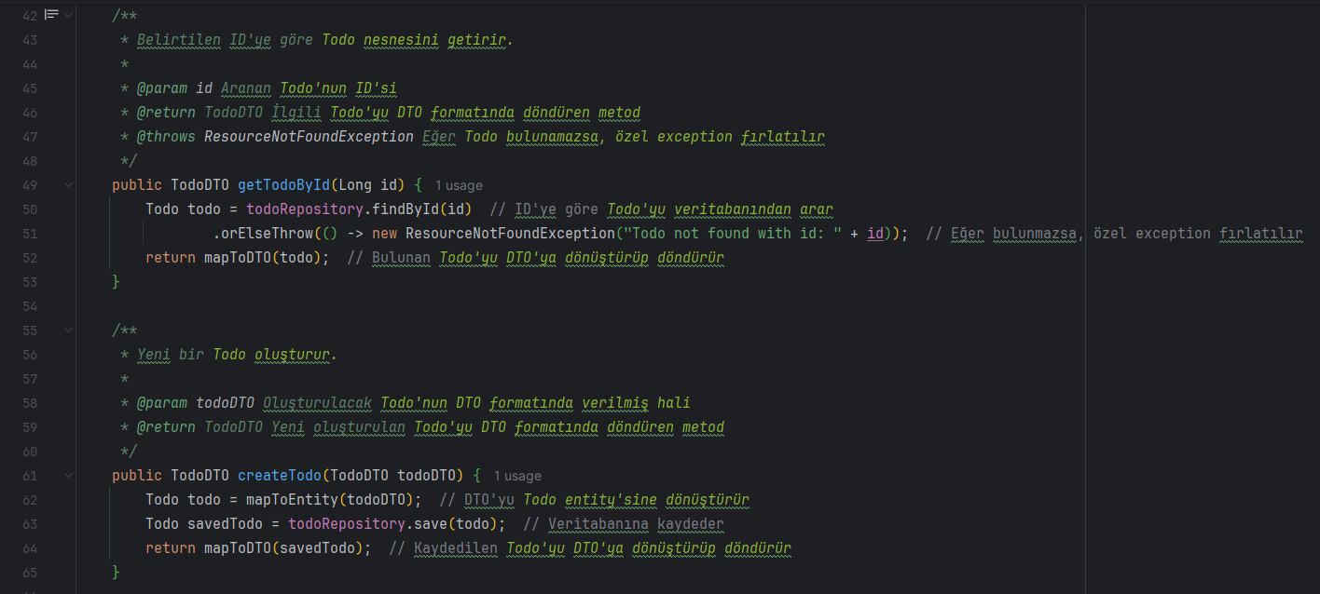

Slide 18
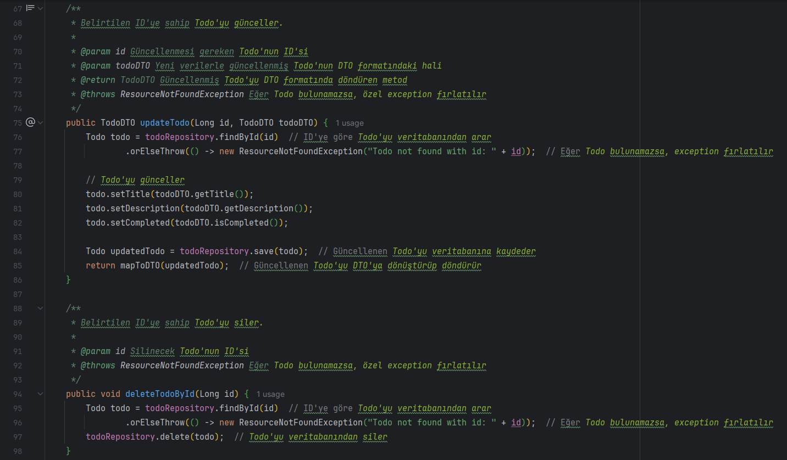

Slide 19
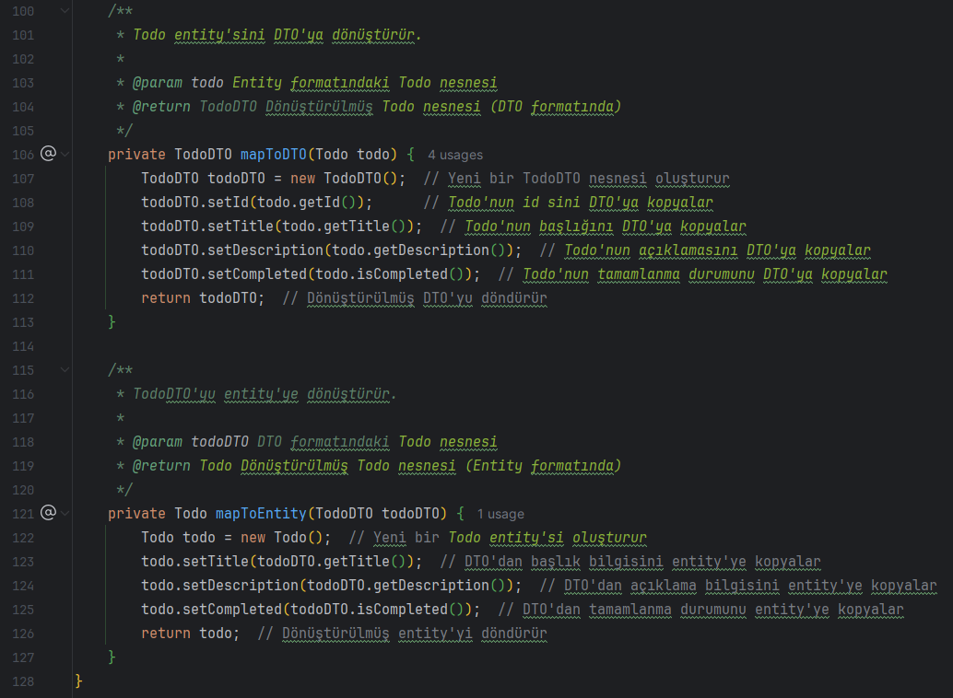

Slide 20
Controller-TodoController

Slide 21
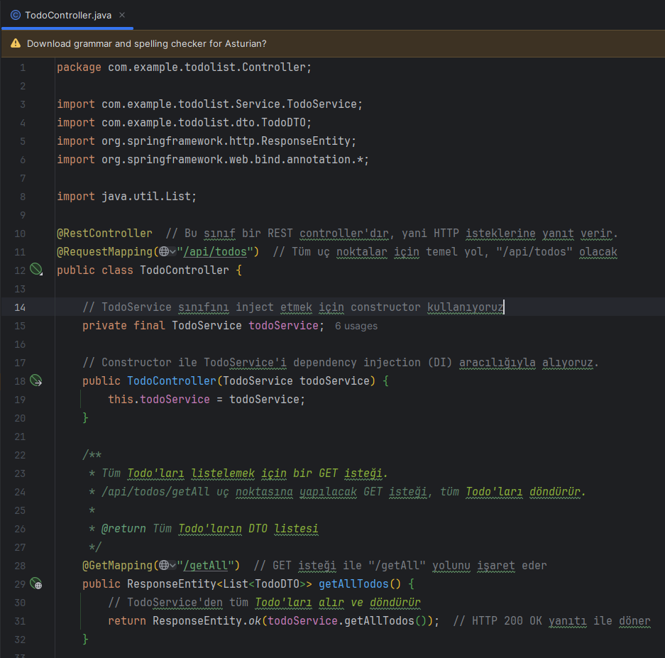

Slide 22
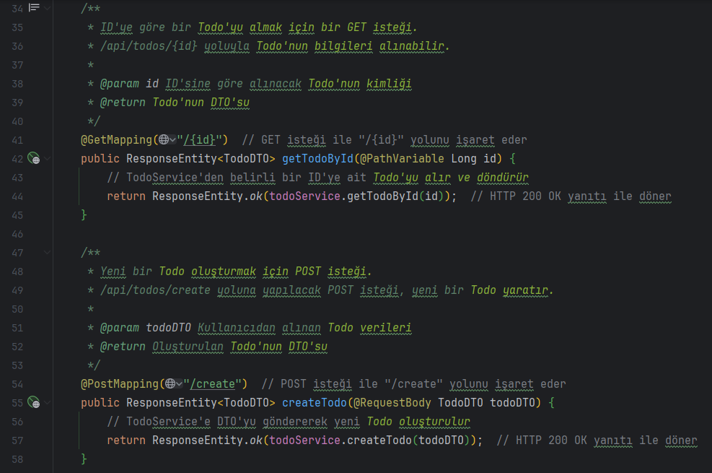

Slide 23
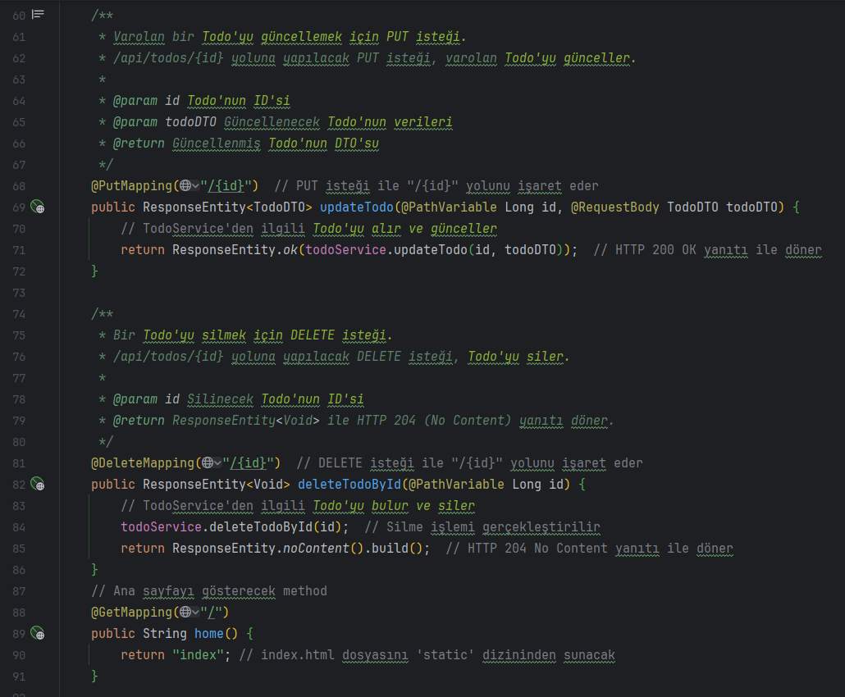

Slide 24
Config-SwaggerConfig

Slide 25
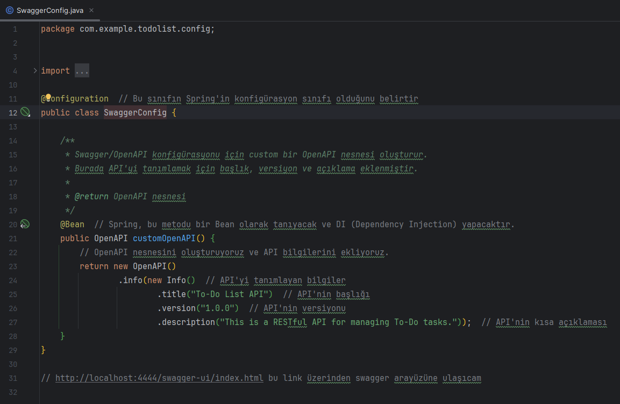

Slide 26
Exception-ResourceNotFoundException

Slide 27
